Slide 1
素数

Slide 2
素数
定义：大于1的正整数P,仅有正因子1和P，则称P为素数，或质数。
1既不是质素也不是合数，2是最小的质数，且是唯一的偶质数。质数的个数是无限的
基本定理：
任何一个大于1的正整数都可以唯一分解为有限个质数的乘积。
N=P₁^{c1}P₂^{c2}......P_{n}^{cn}，
这里P₁<P₂<......<P_{n}均为质数，其中指数ci是正整数。这样的分解称为 N 的标准分解式。

Slide 3
一、判定一个数是否素数
若一个正整数N为合数，则存在一个能整除N的数K，其中2<=K<= √N
bool isprime(int n) {
for(int i=2;i<=sqrt(n);i++){
if(n%i==0) retrun false;
}
return true;
}
//n>=2

Slide 4
二、给定一个正整数n(n<=10^6)，问n以内有多少个素数？
for(int i=2;i<=n;i++){
if(isprime(i)) ans++;
}
时间复杂度O(n* √n)

Slide 5
更快的方法？
我们除了把素数一个一个找出来，还有其它办法 吗？

Slide 6

埃氏筛法(倍筛法)
基本思想：素数的倍数一字不是素数
要得到自然数n以内的全部素数，把不大于$\sqrt{n}$的所有素数的倍数剔除，剩下的就是素数。

Slide 7


Slide 9
int sieve(int n){
int p = 0;
for(int i = 0; i <= sqrt(n); i++) is_prime[i] = true;
is_prime[0] = is_prime[1] = false;
for(int i = 2; i <= n; i++){
if(is_prime[i]){
prime[cnt++] = i;
for(int j = 2*i; j <= n; j+=i) is_prime[j] = false;
//筛去所有素数的倍数
}
}
return cnt;
}
时间复杂度： O(nlg(lgn))

Slide 10
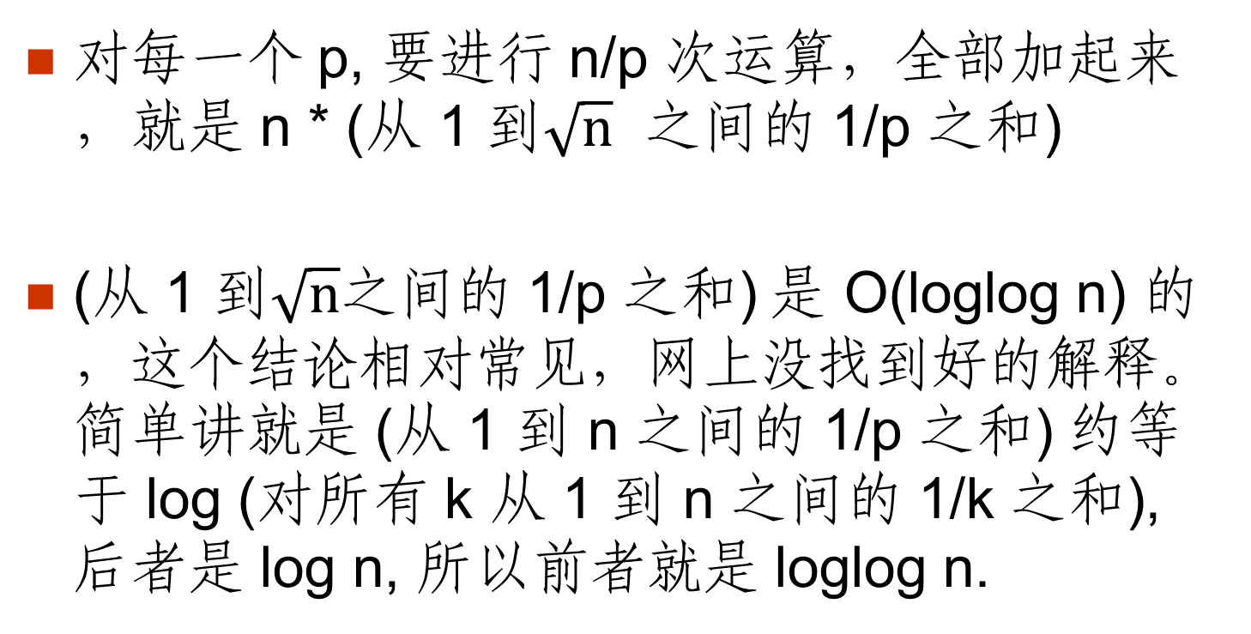
对每一个 p, 要进行 n/p 次运算，全部加起来，就是 n * (从 1 到$\sqrt{n}$之间的 1/p 之和)
(从 1 到$\sqrt{n}$之间的 1/p 之和) 是 O(loglog n) 的，这个结论相对常见，网上没找到好的解释。简单讲就是 (从 1 到 n 之间的 1/p 之和) 约等于 log (对所有 k 从 1 到 n 之间的 1/k 之和), 后者是 log n, 所以前者就是 loglog n.

Slide 11
欧拉线性筛法求素数

Slide 12
欧拉线性筛法思想
1.当一个数为素数的时候，它的倍数肯定不是素数。
2.从2开始通过乘积筛掉所有的合数。
将所有合数标记，保证不被重复筛除，时间复杂度为O（n）。
如何能保证不重复筛除呢？

Slide 13
欧拉线性筛法思想
每一个合数的最小因子，肯定是素数；
N=P₁^{c1}P₂^{c2}......P_{n}^{cn}, pi都是素数（2<=i<=n）
如12=3*4=2*2*3
每一个合数都只通过最小因子p1被筛掉。
算法流程：
1.从2开始枚举所有数i
2. 没被筛掉的都加入到素数集合P
3. 枚举所有在集合P中的所有素数Pj(作为最小因子)
4. 筛掉i*Pj合数，当i%pj==0时，跳出素数枚举，继续1

Slide 14
memset(vis, false, sizeof(vis));//初始化
memset(prime, 0, sizeof(prime));
for(int i = 2; i <= n; i++) { //枚举所有数
if(!vis[i]) //没有被筛除，即为素数
prime[++cnt] = i; //纪录素数~
for(int j = 1; j<cnt && i*prime[j]<=n; j++) { //枚举每一个最小素因子
vis[i*prime[j]] = true; //乘积为合数，标记筛除
if(i % prime[j] == 0) break; //线性筛关键所在。
}
}
当i是prime[j]的整数倍时，i*prime[j+1]肯定在后面被prime[j]筛掉，跳出循环。
设i=prime[j]*K，所以 i*prime[j+1]=prime[j]*k*prime[j+1] 。而 prime[j] 必定小于 prime[j+1]，所以 i*prime[j+1] 必定会在i= i*prime[j+1]时，被prime[j] 筛掉

Slide 15
i | 1 | 2 | 3 | 4 | 5 | 6 | 7 | 8 | 9 | 10 | 11 | 12 | 13 | 14 | 15 | 16 | 17 | 18 | 19 | 20
2 |  | O |  | X
3 |  |  | O |  |  | X |  |  | X
4 |  |  |  |  |  |  |  | X |  |  |  | X
5
第一轮时，i=2，只有2一个素数，所以只筛掉4
第二轮时，i=3，有2，3两个素数，2筛掉6，然后3筛掉9。
第三轮时，i=4，4*2筛掉8，而此时 i % 2等于0，跳出内层循环。
否则的话，就会筛掉12，而我们知道，12应该在i=6,素因子为2的时候筛掉，而不是素因子是3或4的时候被筛掉，这样一来保证了时复杂度。

Slide 16
利用每个合数必有一个最小素因子，每个合数仅被它的最小素因子筛去，正好只筛一次。所以为线性时间O(n) 。

Slide 17
/*求小于等于n的素数的个数*/
#include<stdio.h>
#include<string.h>
using namespace std;
int main()
{
int n, cnt = 0;
int prime[100001]; //存素数
bool vis[100001]; //标记素数的倍数
scanf("%d", &n);
printf("%d\n", cnt);
return 0;
}

Slide 18
质因数分解

Slide 19
质因数分解
唯一分解定理：任何一个大于1的正整数都能唯一分解为有限个质数的乘积
期中C_{i}都是正整数，p_{i}都是质数且满足
p₁<p₂<…<p₃

Slide 20

试除法--质因数分解
结合质数判定的试除法，我们可以扫描2~$\sqrt{n}$的每个数d，若d能整除N，则从N中除掉所有的因子d，同时累计除去d的个数。

Slide 21
void divide(int n){
m=0;
for(int i=2;i<=sqrt(n);i++){
if(n%i==0) { //i是质数
p[++m]=i,c[m]=0;
while(n%i==0) n/=i,c[m]++;//除掉所有的i
}
}
if(n>1)//n是质数
p[++m]=n,c[m]=1;
for(int i=1;i<=m;i++){
cout<<p[i]<<'^'<<c[i]<<endl;
}
}

Slide 22
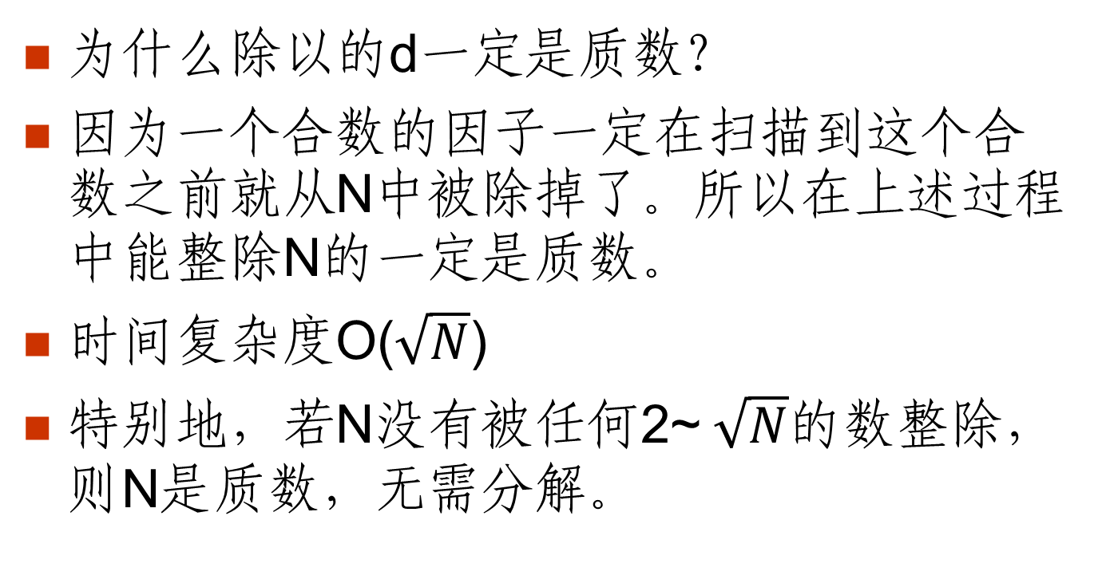
质因数分解
为什么除以的d一定是质数？
因为一个合数的因子一定在扫描到这个合数之前就从N中被除掉了。所以在上述过程中能整除N的一定是质数。
时间复杂度O($\sqrt{N}$)
特别地，若N没有被任何2~$\sqrt{N}$的数整除，则N是质数，无需分解。

Slide 23
例：阶乘分解
给定整数N(1≤N≤10^6)，试把阶乘N!分解质因数，按照算术基本定理的形式输出分解结果中的pi和ci即可。
输入：一个整数N。
输出：N! 分解质因数后的结果，共若干行，每行一对pi, ci，表示含有pi^ci项。按照pi从小到大的顺序输出。
输入样例：5
输出样例：2 3
3 1
5 1

Slide 24

解法一:
把1~N每个数分别分解质因数，再把结果合并，时间复杂度O（N$\sqrt{N}$）

Slide 25
解法二:
n!中的每个质因子都不会超过n,先筛选出 1~n 的每个质数 p，然后考虑 n! 中一共包含多少个质因子 p。
n! 中质因子 p 的个数等于 1~n 每个数包含质因子 p 的个数之和。
在 1~n 中，至少包含一个质因子 p 的有 n / p 个，至少包含两个质因子 p 的有 n / p² 个，不过其中一个因子已经在 n / p 里已经统计过了，所以只需要在统计第2个因子，即累加上 n / p²。
对于每个p,需要O(logn)。总时间复杂度为O(nlogn)。

Slide 26

例：Prime Distance POJ 2689
给定两个整数L,R求闭区间[L,R] 中相邻两个质数差值最小的数对与差值最大的数对。当存在多个时，输出靠前的素数对。
输入：多组数据。每行两个数L,R。
输出：详见输出样例。
输入样例：2 17
14 17
输出样例：2,3 are closest, 7,11 are most distant.
There are no adjacent primes.

Slide 27

首先我们发现：R-L 的范围很小，我们应该要能够快速求出L∼R 之间的质数。
显然有推论：任意一个合数 x 必定包含一个不超过√x的质因子。
所以我们可以筛出[2,R​] 之间的所有质数，对于每个质数p，把[L,R]中能被p整除的数标记为合数,即标记i*p,
最终没有被标记的数就是质数，对相邻的质数两两比较，找出差值最小和最大的即可。
时间复杂度：O(√R​loglog√R+(R−L)loglogR)

Slide 28
互质
a,b为正整数，若gcd(a,b)=1,则称a,b互质。
gcd(a,b,c)=1称为a,b,c互质
而把gcd(a,b)= gcd(a,c)= gcd(c,b)=1称为a,b,c两两互质
后者显然是一个更强的条件

Slide 29
欧拉函数
欧拉函数指的是:对一个正整数N (N≥1)，小于或等于N且与N互质的数的个数,用符号phi(N)或φ(N)来表示。因此φ(1)=1。
如φ(24)=8,因为1, 5, 7, 11, 13, 17, 19, 23均和 24 互质。

Slide 30

欧拉函数
在算术基本定理中，N=P₁^{c1}P₂^{c2}......P_{n}^{cn}则:
φ(N)=N*(1-$\frac{1}{P1}$) *(1-$\frac{1}{P2}$)…(1-$\frac{1}{P3}$)=N*$\prod_{P|N}{\text{(1−}\frac{1}{P}\text{) }}$
p为质数

Slide 31
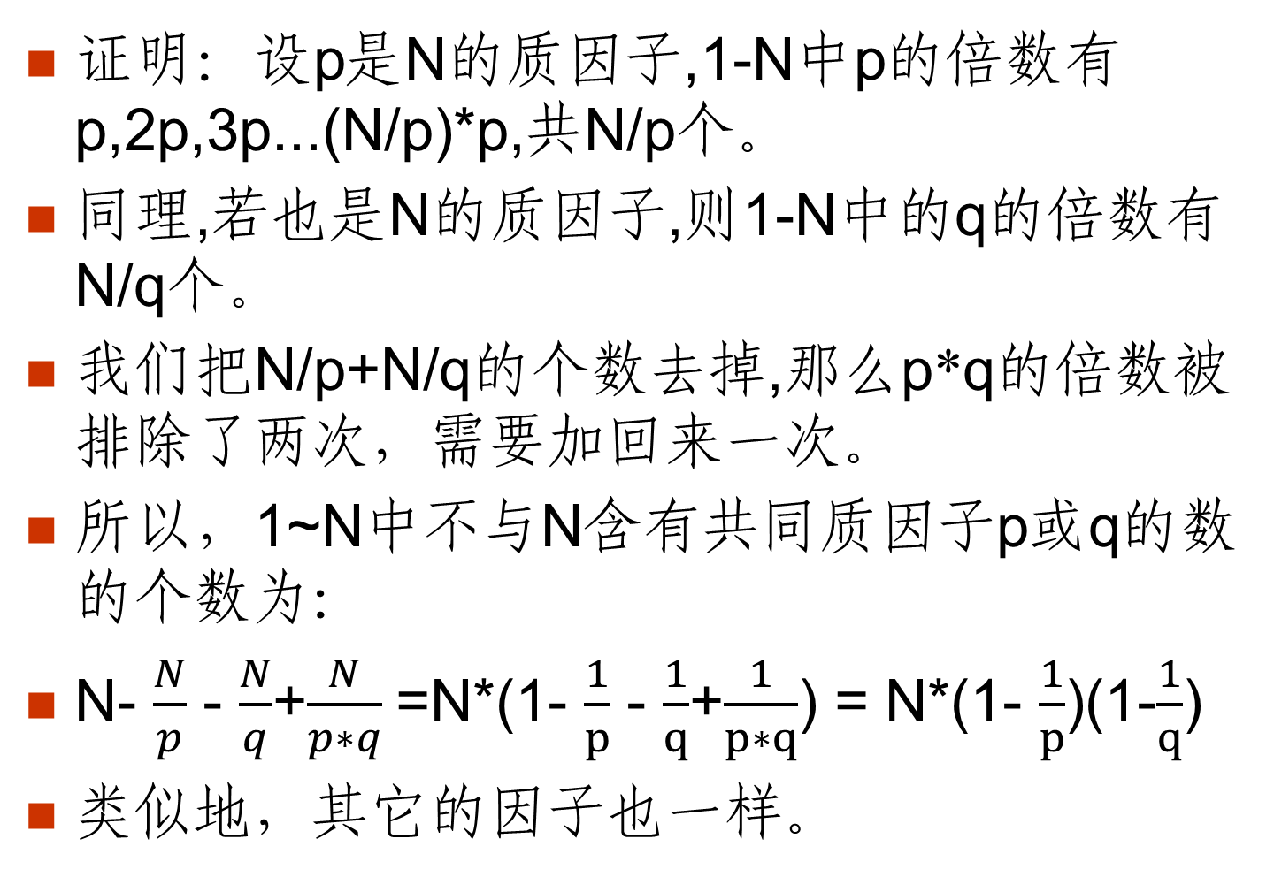
证明：设p是N的质因子,1-N中p的倍数有p,2p,3p...(N/p)*p,共N/p个。
同理,若也是N的质因子,则1-N中的q的倍数有N/q个。
我们把N/p+N/q的个数去掉,那么p*q的倍数被排除了两次，需要加回来一次。
所以，1~N中不与N含有共同质因子p或q的数的个数为：
N- $\frac{N}{p}$ - $\frac{N}{q}$+$\frac{N}{p∗q}$=N*(1- $\frac{1}{p}$ - $\frac{1}{q}$+$\frac{1}{p∗q}$) = N*(1- $\frac{1}{p}$)(1-$\frac{1}{q}$)
类似地，其它的因子也一样。

Slide 32
只需要分解质因数，即可求出欧拉函数
int phi(int n){
int ans=n
for(int i=2;i<=sqrt(n);i++){
if(n%i==0) { //i是质数
ans=ans/i*(i-1)
while(n%i==0) n/=i;//除掉所有的i
}
}
if(n>1)//n是质数
ans=ans/n*(n-1) ;
}
时间复杂度O(√n)

Slide 33
欧拉函数性质
1. φ(1)=1, φ(2) =1。除了φ(1), φ(2)，其他欧拉函数均为偶数
2. **当n为素数的时候， φ(n)=n−1。
3. p为质数，根据定义性质可得φ(p^{k})= (p-1)*p^{k-1}
4. **欧拉函数是积性函数，但不是完全积性。 当n,m互质的时候， φ(n∗m)= φ(n)∗ φ(m)。
5. 当n为奇数的时候， φ(2∗n)= φ(n)。
6. n>1，1~n中与n互质的所有数的和是φ(n)∗n/2。
7. **如果k % p == 0, 那么 φ(k * p) = φ(k) *p p为质数
8. **如果k % p != 0, 那么 φ(k * p) = φ(k) * (p-1) p为质数
可以在线性筛法中，加入求欧拉函数的内容。

Slide 34
6. n>1，1~n中与n互质的所有数的和是φ(n)/2。
证明：若gcd(n,i)=1，那么gcd(n,n−i)=1。
即，与n互质的数都是成对出现的。
且每一对的和都为n。

Slide 35
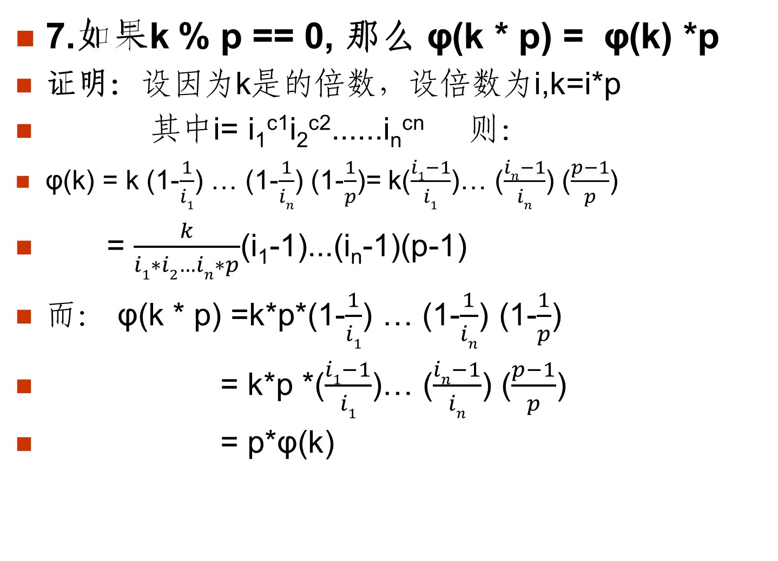

Slide 36
欧拉函数的线性筛法：
利用三个性质：
性质1 若p为素数，则φ(p)=p−1。
性质2 若k mod p≠0 ，且p为素数，则φ(k∗p)=φ(k)∗φ(p)=φ(k∗p)=φ(k)∗(p−1)
性质3 若k mod p=0 ，且p为素数，则φ(k∗p)=φ(k)∗p
void getphi() {
int i,j;
phi[1]=1;
for(i=2;i<=n;i++) {
if(!vis[i]) {
prime[++tot]=i; //筛素数的时候首先会判断i是否是素数。
phi[i]=i-1; //当 i 是素数时 phi[i]=i-1
}
for(j=1;j<=tot&& i*prime[j]<=n;j++) {
vis[i*prime[j]]=true; //i*prime[j]不是素数
if(i%prime[j]==0) {
phi[i*prime[j]]=phi[i]*prime[j]; //性质:i%p == 0, 那么 phi(i * p) ==p * phi(i)
break;
}
else phi[i*prime[j]]=phi[i]*(prime[j]-1);
//其实这里prime[j]-1就是phi[prime[j]]，利用了欧拉函数的积性
}
}
}

Slide 37
欧拉函数的线性筛法
在O(N)时间里，即可求所1~N所有数的φ

Slide 38
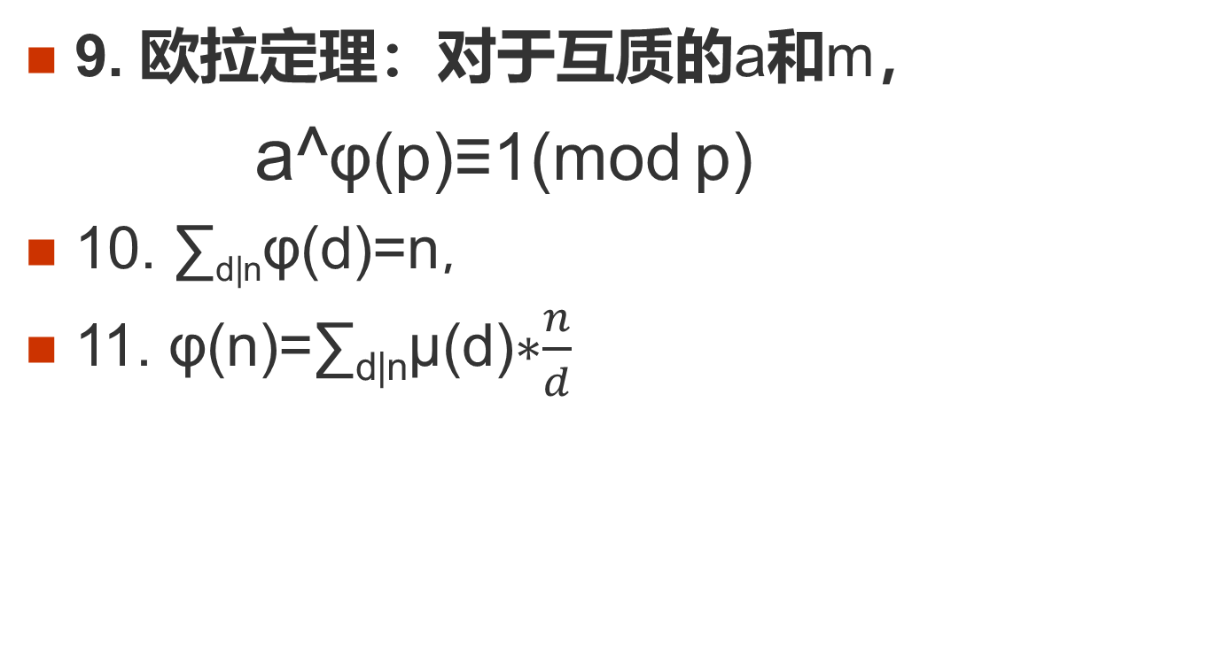
性质2
9. 欧拉定理：对于互质的a和m，
a^φ(p)≡1(mod p)
10. ∑_{d|n}φ(d)=n，
11. φ(n)=∑_{d|n}μ(d)∗$\frac{n}{d}$

Slide 39
